Slide 1
Arroseur Automatisé
Projet 2021 STI2D
A.Matrangolo E.Habi L.Aupy E.Julien

Slide 2
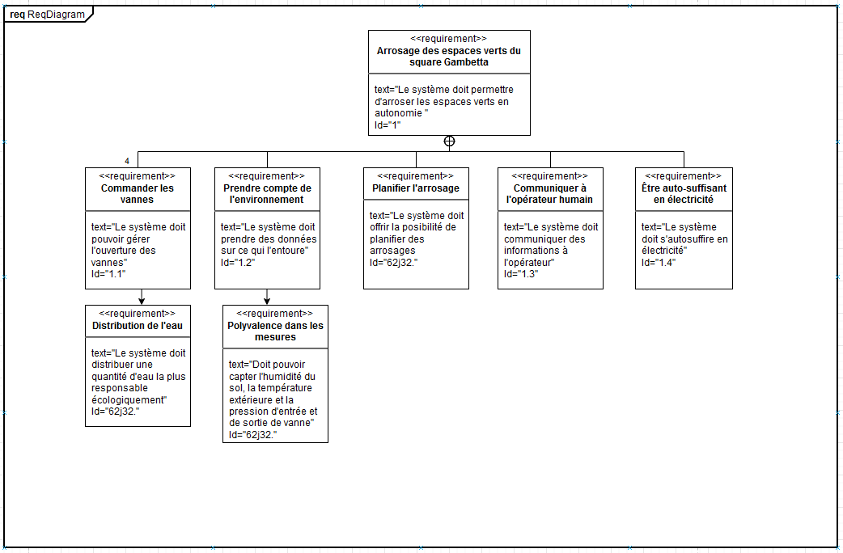
CDCF : ce qu’on doit faire

Slide 3
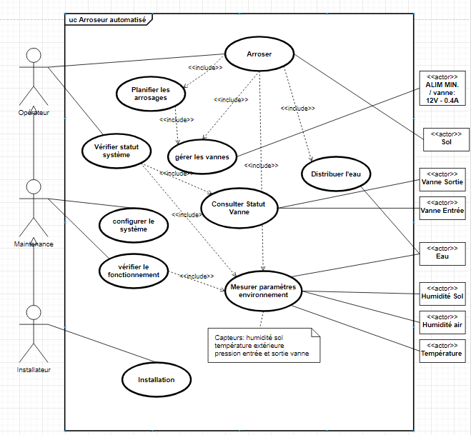
Analyse du besoin
Ce diagramme nous montre la fonction principale tout en haut en incluant les fonctions secondaires plus bas.

Slide 4
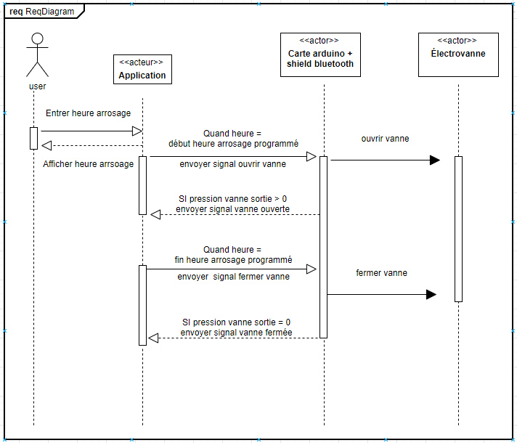
Déroulé des évènements
SEQ

